Slide 1
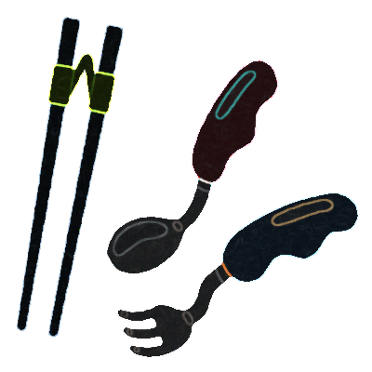
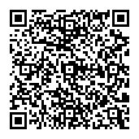

自助具を
知りたい
第1回
自助具セミナー
作業療法の関わり
自助具紹介
自助具の基本
体験談
申し込み
11月6日
（日）
10:00～11:45
Zoom online
一般社団法人
栃木県作業療法士会
住宅改修・福祉用具委員会

